Slide 1
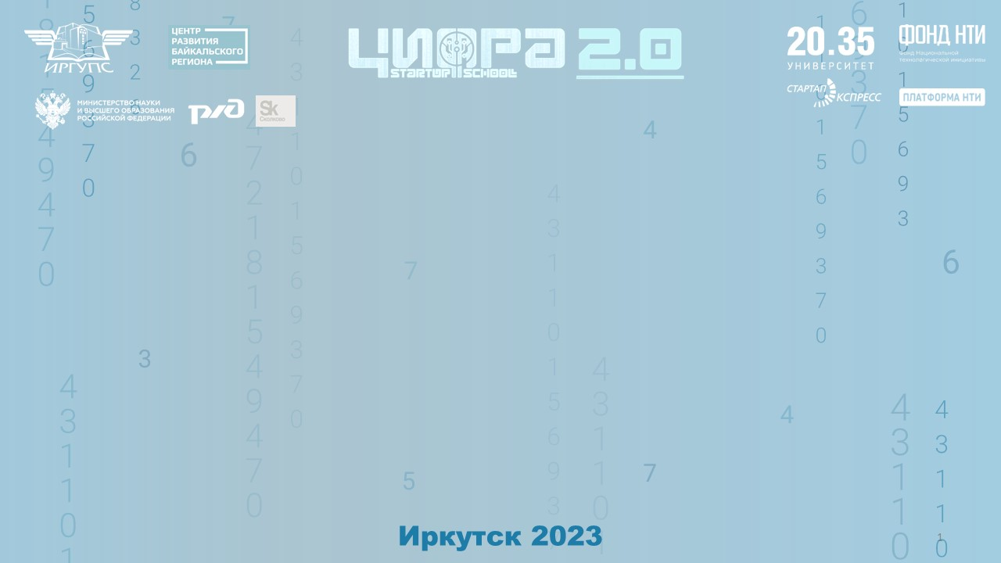

Название проекта:
Устройство для защиты воздухораспределителя грузового подвижного состава от перезарядки
Команда проекта:
Бабешко Константин Анатольевич ПСЖ 3-23-2, Наумов Данил Сылдысович ПСЖ 3-23-2, Терещук Вадим Тарасович ПСЖ 3-23-2, Сагалаков Алексей Викторович ПСЖ 3-23-2, Тормозаков Вячеслав Сергеевич ПСЖ 3-23-2

Slide 2
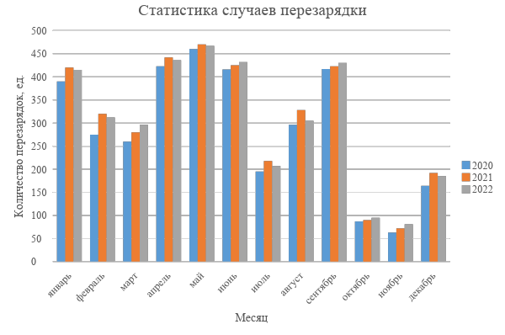
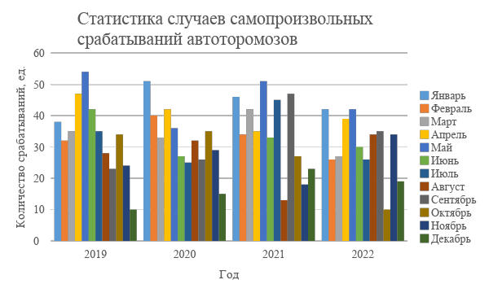
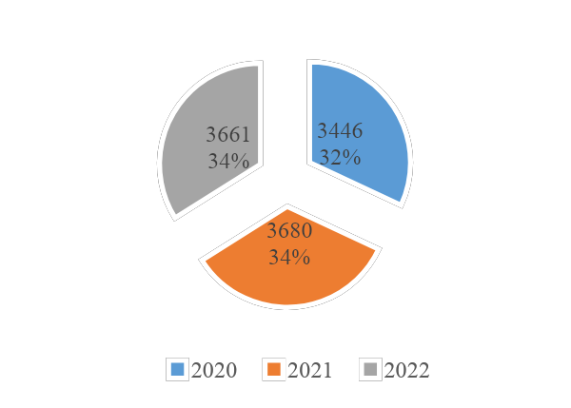
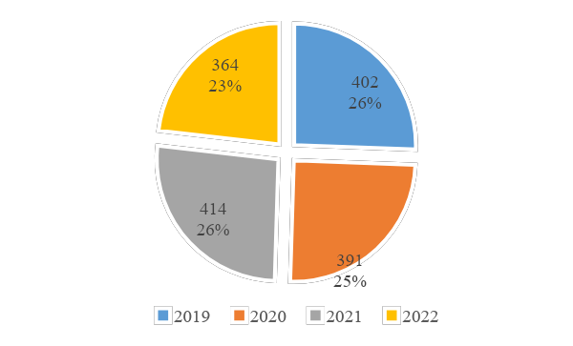
Проблема
Проблема заключается в перезарядке тормозной системы грузовых поездов, что приводит к самопроизвольным срабатываниям автотормозов, а также к образованию ползунов на колесных парах и нарушениям в графиках движения поездов.

Slide 3
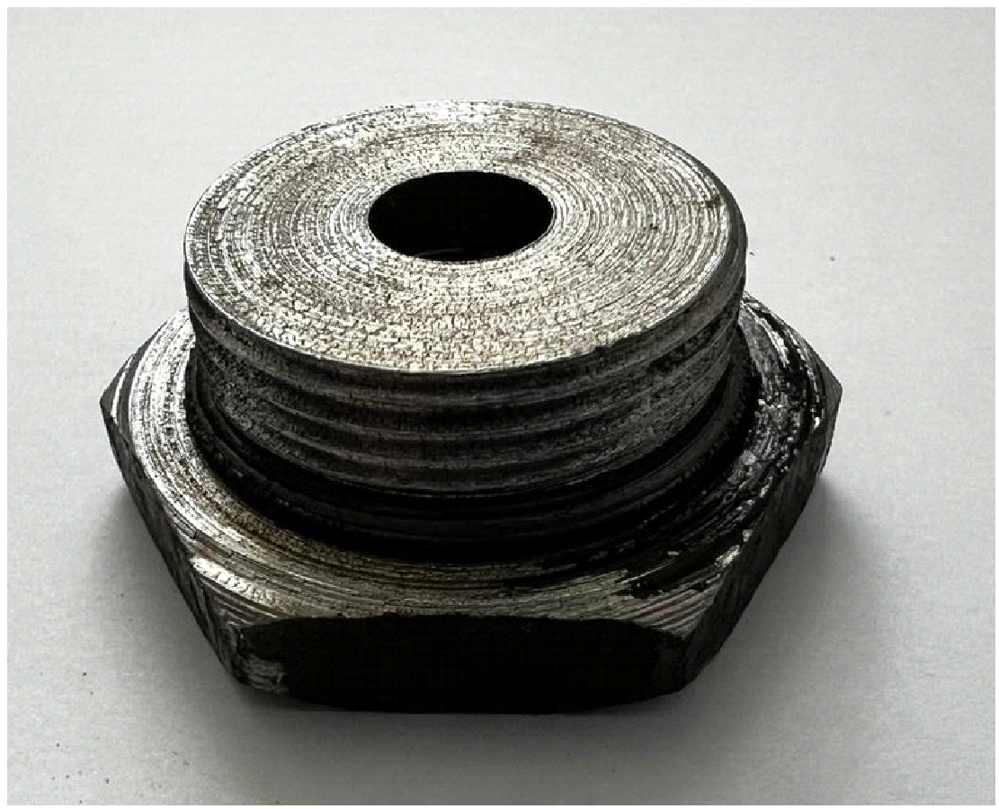
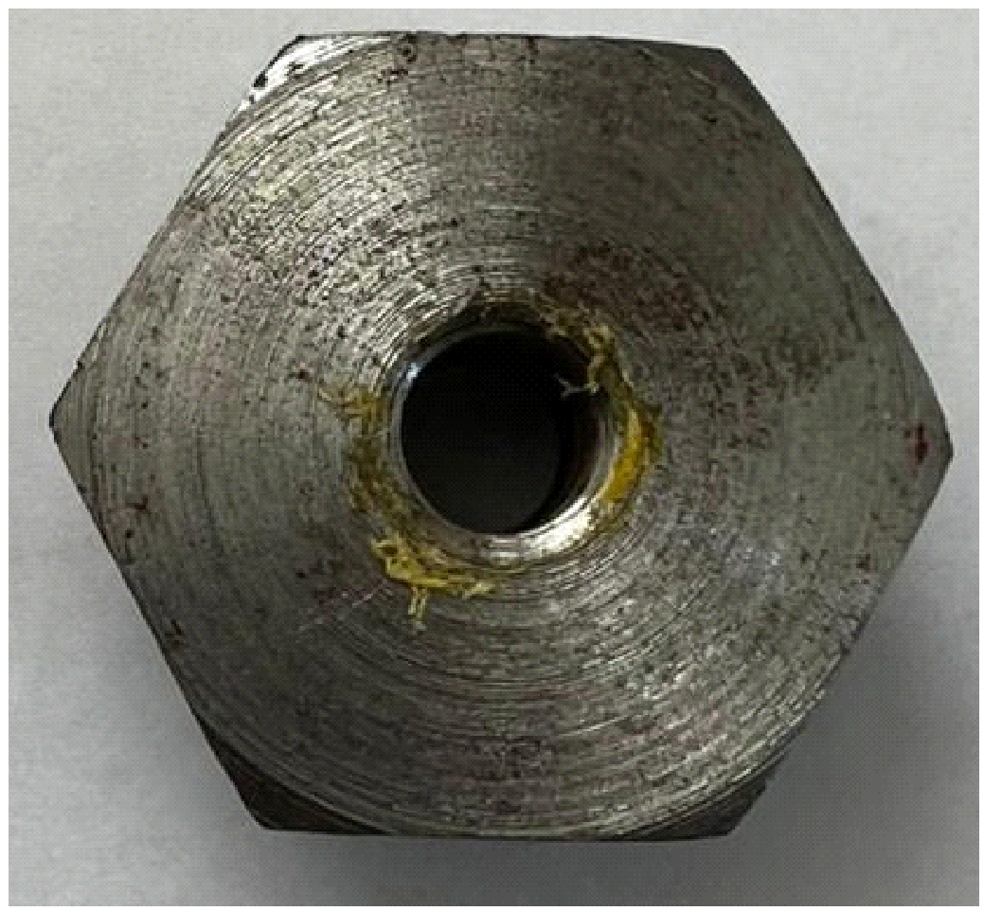
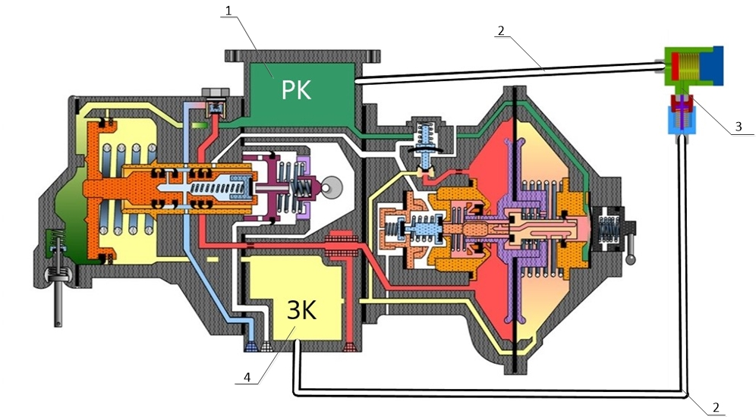
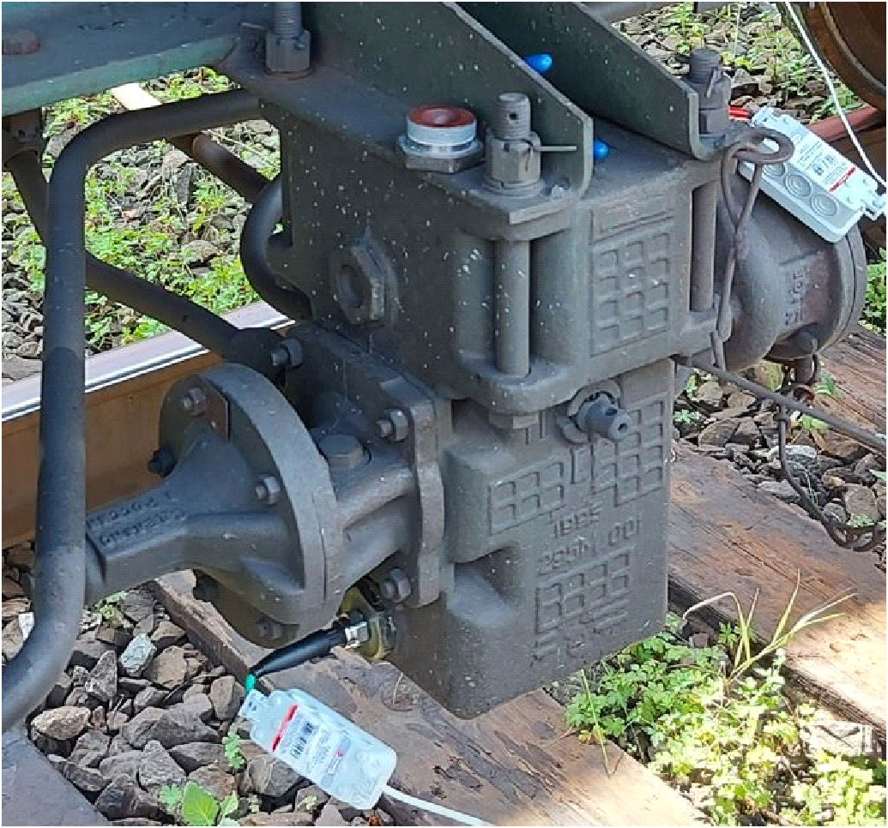
Решение
Предлагается создание устройства ликвидации сверхзарядного давления, выполненного с применением полимерных материалов
Модернизированная пробка рабочей камеры
Схема модернизированного грузового воздухораспределителя

Slide 4
Рынок
PAM
Выручка за продажу нашего устройства, с учётом его установки составит:
PAM - 12 280 841 000 руб
TAM - 5 260 892 000 руб
SAM - 568 678 620 руб
SOM - 20 000 000 руб
Мировой рынок
PAM
TAM
ОАО ”РЖД”
SAM
Восточный полигон
SOM
ВСЖД

Slide 5
Конкуренты и ваши преимущества
Параметры | Создаваемый продукт | Основные конкуренты
Наименование | УВЗ | Обратный клапан | Устройство защиты воздухораспределителя(Патент RU 206783 U1)
Возможность применения на грузовом подвижном составе | Есть | Нет | Есть
Рациональное использование воздуха | Есть | Нет | Нет
Стоимость (ср.), тыс. руб. | 4.2 | 1.2 | 2.3
Страна производитель | Россия | Россия | Россия
Надежность | Высокая | Низкая | Средняя

Slide 6
Бизнес-модель «Lean canvas»
2. Проблема и существующие альтернативы Проблемой является перезарядка тормозной системы поезда, вызывающая самопроизвольное срабатывание автотормозов, что приводит к образованию ползунов на колесных парах грузовых единиц подвижного состава. | 4. Решение Предлагается создание устройства ликвидации сверхзарядного давления, выполненного с применением полимерных материалов. | 3. Ценностные предложения В первую очередь мы даем клиенту решение проблемы за счет модернизации грузового воздухораспределителя разработанным устройством ликвидации сверхзарядного давления. Характеристики Новизна Производительность Цена Сокращение издержек | 9. Скрытое преимущество Особенностью нашего продукта является внедрение аддитивных технологий при разработке, испытаниях и эксплуатации устройства. | 1. Сегменты клиентов Планируется работа с ОАО «РЖД», для обеспечения модернизации имеющихся грузовых воздухораспределителей, а также для выпуска новых грузовых локомотивов и вагонов уже с модернизированными воздухораспределителями.
 | 8. Ключевые ресурсы Основным ресурсом станет сотрудничество с клиентом. Для развития отношений мы будем осуществлять тесное сотрудничество и постоянную связь с ним. Физическим ресурсом является преимущественно полимерные материалы, из которых в большей степени выполнено устройство ликвидации сверхзарядного давления.
 |  |  | 5. Каналы Каналами общения могут стать: Транспортные форумы; Непосредственные контакты с профильными дирекциями, Минестерством транспорта.
7. Структура издержек Самой важной затратой является время, которое затрачивается на печать деталей устройства ликвидации сверхзарядного давления. |  | 6. Потоки доходов Собственное производство по заказу ОАО «РЖД», а также авторские проценты от продажи оборудования для модернизации парка подвижного состава, произведенного другими предприятиями.

Slide 7
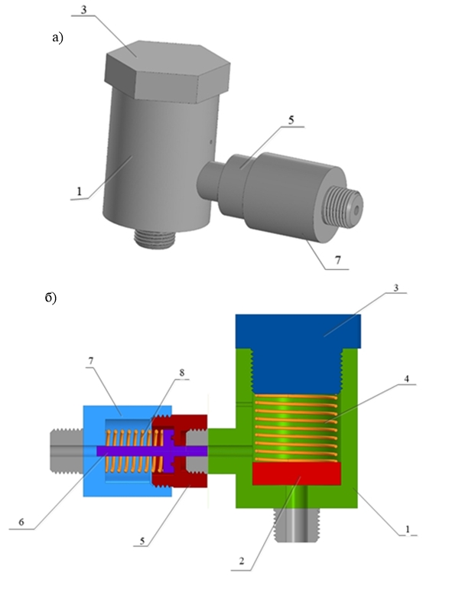
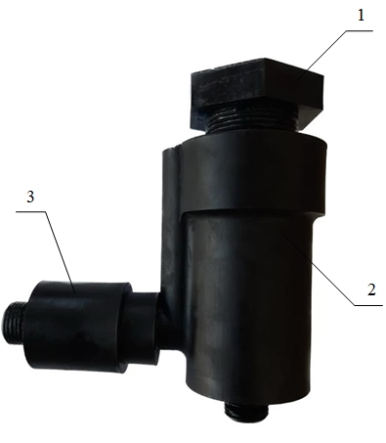
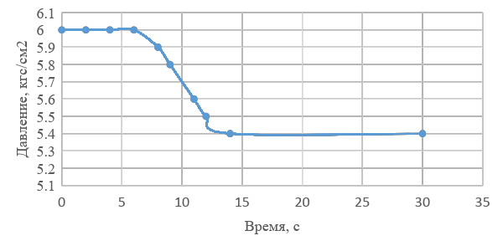
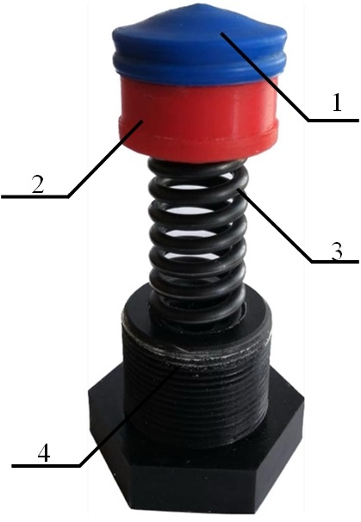
Текущие результаты
    Смоделирован и создан прототип устройства для модернизации воздухораспределителя
Испытание при использовании рассчитанных пружин
Внешний вид (а) и внутренняя конструкция (б) устройства ликвидации сверхзарядного давления: 1 – корпус для поршня;
2 – поршень; 3 – регулировочный болт; 4 – пружина поршня;
5 – седло обратного клапана; 6 – обратный клапан; 7 – крышка обратного клапана; 8 – пружина обратного клапана
Прототип устройства ликвидации сверхзарядного давления в сборе: 1-регулировочный болт; 2-поршневая часть устройства; 3-обратный клапан
Внутреняя конструкция поршневой части устройства ликвидации сверхзарядного давления: 1-резиновое уплотнение; 2-полимерный поршень, 3-цилиндрическая пружина сжатия; 4-регулировочный болт

Slide 8
Команда
ФИО | Роль в проекте, должность | Обязанности в проекте | Образование и регалии
Пронин Константин Евгеньевич | Руководитель | Научное сопровождение проекта, продвижение, руководство, бизнес продвижение | Высшее, аспирант кафедры ФМиП
Терещук Вадим Тарасович | Технический специалист | Оформление результатов | Студент ИрГУПС, 1 курс
Бабешко Константин Анатольевич | Технический специалист | Сборка и испытание прототипа | Студент ИрГУПС, 1 курс
Наумов Данил Сылдысович | Технический специалист | Сборка и испытание прототипа | Студент ИрГУПС, 1 курс
Сагалаков Алексей Викторович | Технический специалист | Оформление результатов | Студент ИрГУПС, 1 курс
Тормозаков Вячеслав Сергеевич | Технический специалист | Сборка и испытание прототипа | Студент ИрГУПС, 1 курс

Slide 9
Устройство для защиты воздухораспределителя грузового подвижного состава от перезарядки
Исправим проблемы грузовых составов!
Выступающий: Терещук Вадим Тарасович
Контакты: 89020140636; vadimka12810@gmail.com
Потенциальный заказчик ОАО “РЖД”

